Slide 1
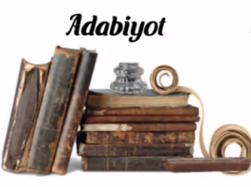
Adabiyot
9-sinf
Mavzu:
Halima Xudoyberdiyeva
she’rlari

Slide 2

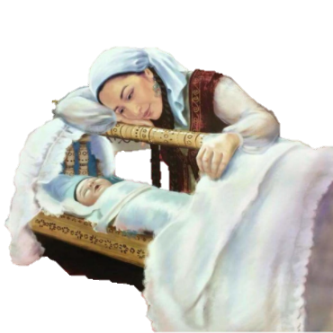
Dorilomon kunlar keldi...
Onaginam!
Dorilomon kunlar keldi, shafaqlari ol,
Qayon boqsang, shaylanishar va sozlashar tor.
Olcha gulin ko‘zlaringga surtasan behol:
“Bu kunlarga yetganlar bor, yetmaganlar bor”.

Slide 3
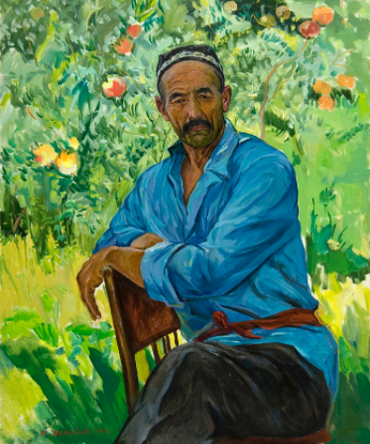
Dorilomon kunlar keldi...
So‘lg‘in-so‘lg‘in lablaringdan ucharkan shu so‘z,
Otaginam xayolimda rostlay boshlar qad.
Dorilomon kunlarga qayt,
ona, yumib ko‘z,
O‘ksik dilda boshlanmasin desang qiyomat.

Slide 4

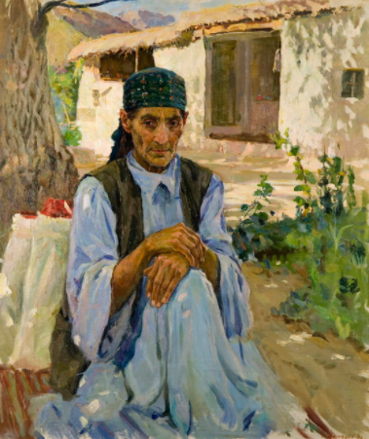
Dorilomon kunlar keldi...
Bu tabiat suyumlidir ham ko‘zlari ko‘r,
Goh sharobdan, goh og‘udan qilar bizni mast.
Belginangga tirgak bo‘lay, onajonim, tur,
Dorilomon quyoshga boq, unga qasdma-qasd.

Slide 5

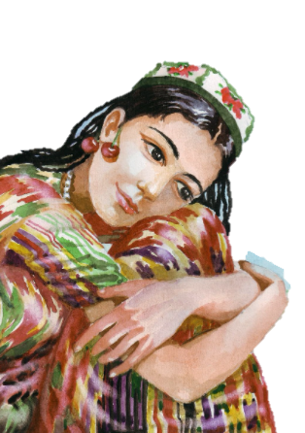
Dorilomon kunlar keldi...
Yuzing ardoqli quyoshday issiq va mahvash. Ko‘zlaringda umid yonar tikilgan oni.
Qorli kunlar bilan ketsin dilingdagi g‘ash.
Qizg‘ish lolarang qoplaydir bu kun dunyoni.

Slide 6
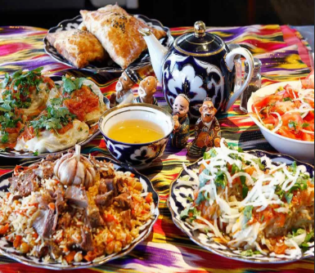
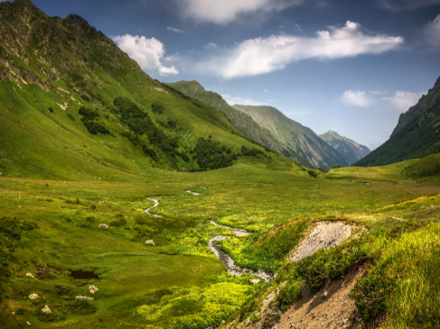
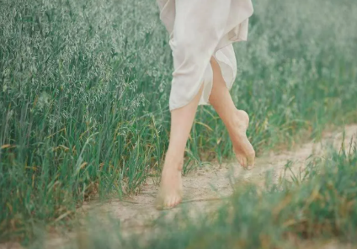
Dorilomon kunlar keldi...
Bu dunyoning qir-darasin xosiyati mo‘l,
Yerni yalangoyoq bossang, yayraydi taning.
Yashamoq – bir tansiq taom, unga ursang qo‘l,
Borgan sari ochiladir ishtahang saning.

Slide 7
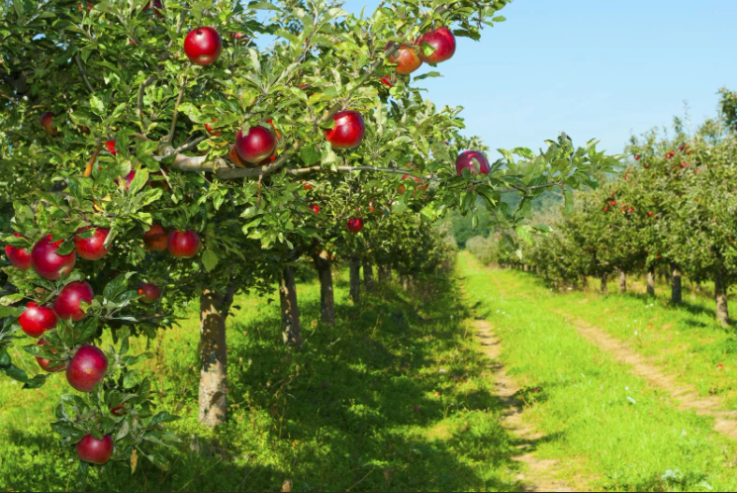



Dorilomon kunlar keldi...
Bog‘lardagi yetilgusi
har mevali shox,
Rizqdir bizga, rizqqa doim
dil ilinjlikdir.
O‘g‘lonlaring kelar ana ochishib quchoq,
O‘g‘lonlaring meva qadar
bir shirinlikdir.

Slide 8
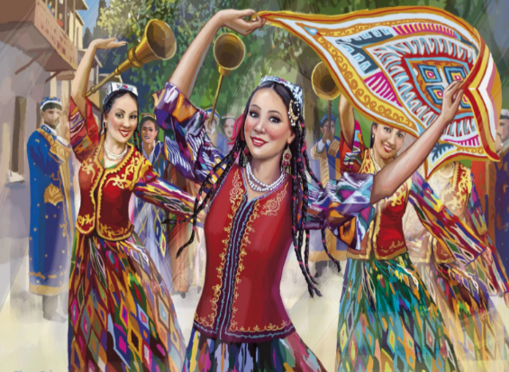
Dorilomon kunlar keldi...
Onaginam!
O‘zing tortma davralardan el chorlaganda, “Tiriklikning bayrami”, - deb sozlaganda tor. O‘zing so‘lg‘in lablar bilan pichirlaganday:
“Bu kunlarga yetganlar bor, yetmaganlar bor”.

Slide 9
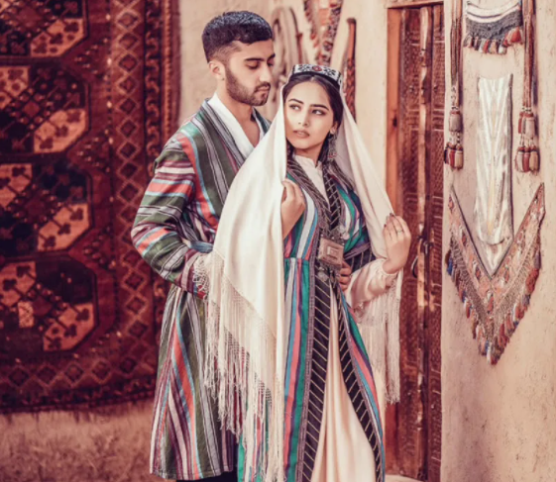
Begim, sizni tabiat...
Begim, sizni tabiat raso qilib yaratgan,
Kimlarnidir o‘ychan-u, sizni kulib yaratgan.
Nogahon berib qo‘yib bu husnni, kamolni
O‘zi ham rashk, hasadga to‘lib-to‘lib yaratgan.

Slide 10
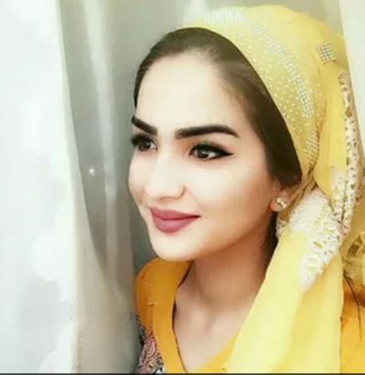

Begim, sizni tabiat...
Qiya tushgan nigohni armonga yo‘ymagaysiz,
Qiz qalbiga sevmoqni osonga yo‘ymagaysiz.
Qiynamangiz, u o‘zi o‘rtanguchi bir bag‘ir,
Bu bag‘irni kenglikda osmonga yo‘ymagaysiz.

Slide 11
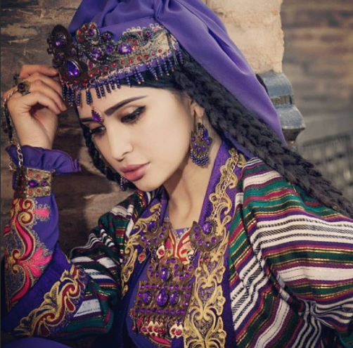
Begim, sizni tabiat...
Siz xuddiki Farhodsiz, Shirin qaydadir, begim,
Orzularim dilda-yu, nolam naydadir, begim.
Siz desam, bar tutqazmay sochilgan o‘ylarimday,
Bu tong qaro sochlarim mayda-maydadir, begim.

Slide 12






Begim, sizni tabiat...
Sizni men o‘zimga ham loyiq ko‘rmam, rosti gap,
O‘zgaga bermoq esa tushimga kirmas uxlab.
O‘zga bilan ketsangiz, ravon yo‘llar qolmasin,
Begim, ikkilanmasdan yer yuzin tashlang mixlab.

Slide 13
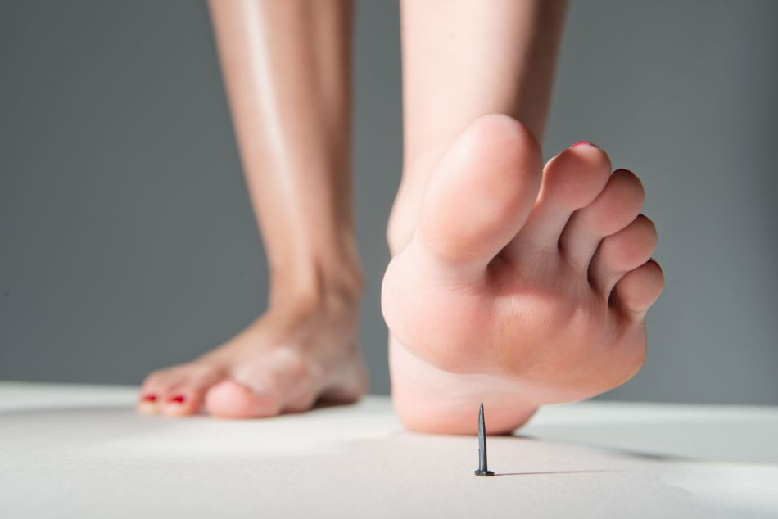

Begim, sizni tabiat...
Mixning, tig‘ning zahrini sezmay yonib boraman,
Ishq zardobli sharobdir, qonib-qonib boraman.
Hech kim bilan sirlashmay, hech kimsaga tutmay may,
O‘z qonim bilan o‘zim alvonlanib boraman.

Slide 14
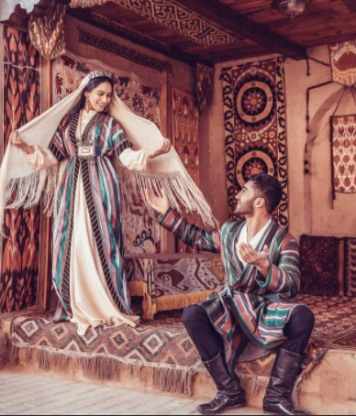
Begim, sizni tabiat...
Hayratlarda qotgaysiz meni ko‘rganda ul dam,
Yoningizdagi sovuq suluvdan sovirsiz ham,
Sizni obdon muzlatgach, o‘zim qaytarman chunki
Bungacha yo‘q sadoqat, bundan so‘ng ham bo‘lar kam.
O‘zga tortmam cheksam ham shuncha jabr-u jafoni,
O‘zgaga ham bermasman, Sizdek bir bevafoni!
Begim, Sizni tabiat raso qilib yaratgan.

Slide 15


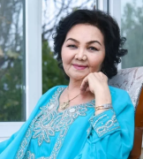
Mustaqil bajarish uchun topshiriqlar
Halima Xudayberdiyeva she’rlaridan yod olish.
She’rlarda ilgari surilgan g‘oyalar haqida muhoka yuritish.

Slide 16
Adabiyot
9-sinf
Mavzu:
Halima Xudoyberdiyeva
she’rlari (2-dars)

Slide 17
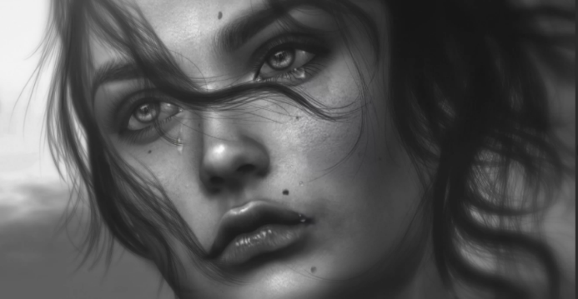

Shunchaki
Mening shunchaki yig‘lagim kelmas,
Xayol sharob misol qilsin sarxush, mast.
Mening shunchaki kuylagim kelmas,
Ovoz pardalarim chidab bersa bas.

Slide 18
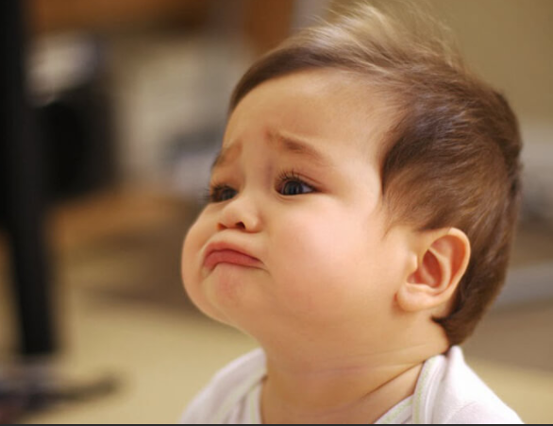

Shunchaki
Qo‘lingga tusharkan jajji chaqaloq,
Shunchaki suymoqda qanday lazzat bor?
Kerak chinqirtirib o‘pib, tishlamoq,
Biz ham go‘daklikda topganmiz ozor.

Slide 19
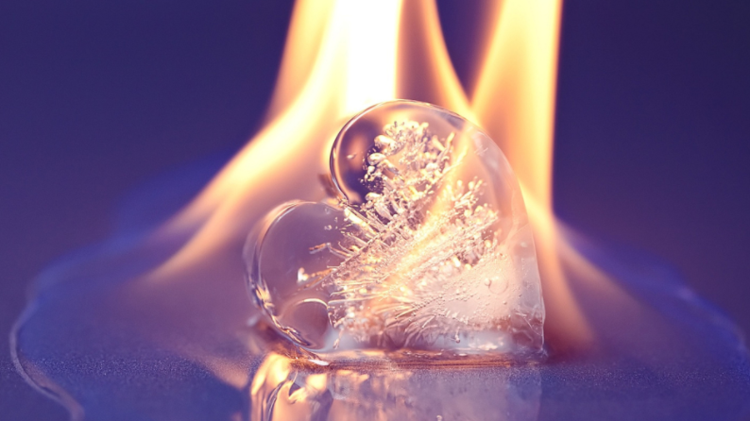
Shunchaki
Shunchaki sevilmoq – baxti qoralik,
To‘la tole uchun bu kemtik, bu kam.
Mening qalbim shunday sevgiga molik,
Bir charsillab yonay, so‘ngra so‘nsam ham.

Slide 20

Shunchaki
Ohangga shunchaki solmasdan quloq,
Tarjima qilib yoz sim sadolarin.
Axir buloqmasmish tog‘dagi buloq,
Ko‘z yoshlarimish ishq gadolarin.

Slide 21

Shunchaki
Shunchaki kulmoq ham istehzodek gap,
Birdan qah-qah uray, cho‘chib ketsinlar.
Boshlariga osmon tushganday qulab,
G‘aflat bandalari yoqa tutsinlar.

Slide 22
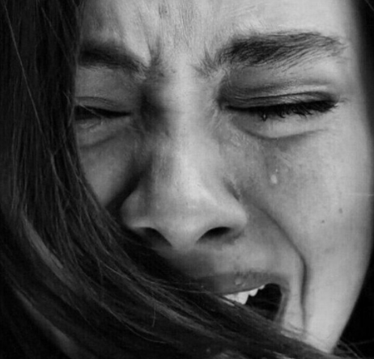
Shunchaki
Shunchaki yig‘lash ham yarashmas bizga,
Uni eplar faqat yuragi toshlar.
Shunday yig‘lay, hojat qolmasin sizga,
Qurg‘oq ko‘zlardan ham quyilsin yoshlar.

Slide 23
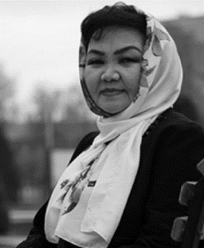

Shunchaki
Shunchaki yozmoqqa ko‘ngil to‘lmaydi,
Shunchaki yozmoqqa bormaydi qo‘lim.
Shunchaki yozganga chidab bo‘lmaydi,
Shunchaki yozmoq bu – shoirga o‘lim.

Slide 24


Shoira she’rlaridagi ruhiy holatlar
Yig‘i
Kuylash
Kulish
Xayol
Sevish
Tinglash
Yozish
O‘lim

Slide 25
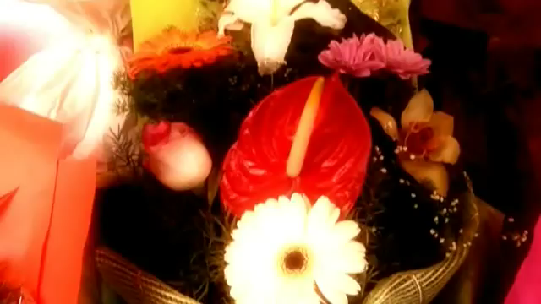
Ijod gulshani

Slide 26
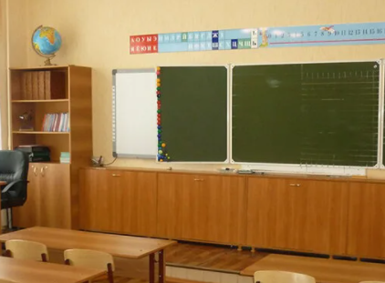

Mustaqil bajarish uchun topshiriqlar
Halima Xudoyberdiyeva qalamiga mansub asarlarni topib mutolaa qiling.
Shoira ijodidagi lirik qahramonlar haqida ijodiy matn tuzing.

